Slide 1






Projet tutoré
Groupe 302
Oral C : Automatisation du positionnement d’une parabole de réception
Thomas Barrier
Augustin Decaux
Olivier Berthiau
Reboul Gregoire
2ème année DUT GEII
Groupe Robotic1
Vincent Grimaud
Christophe Tailliez

Slide 2

SOMMAIRE
I/ Présentation du projet
Introduction
Structure du projet
II/ Organisation du projet
Carte mentale
Diagramme prévisionnel
Budget total
III/ Avancement du projet
Travail effectué
Conclusion

Slide 3
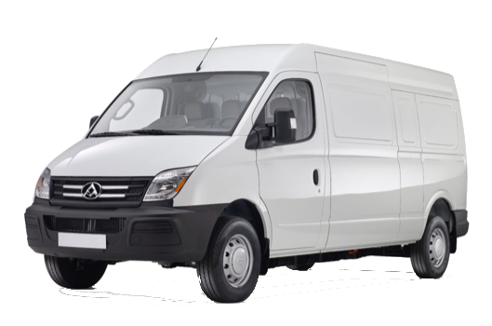


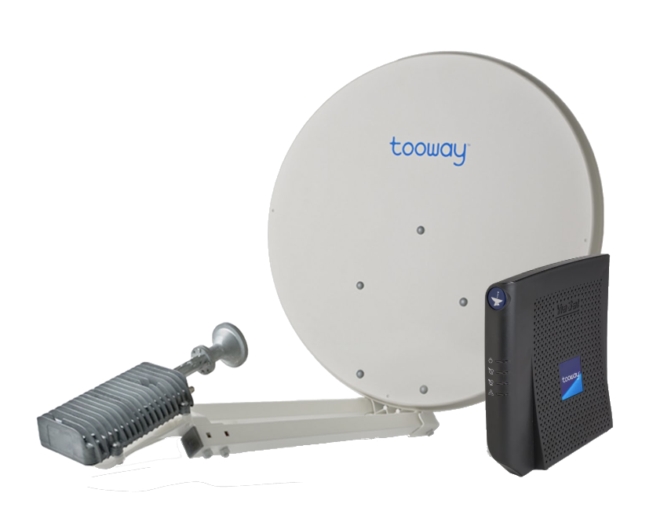



Introduction
Automatisation d’une parabole sur une camionnette de la sécurité civile de Tours
Utilisation d’un module TOOWAY pour la réception du signal
Internet par satellite
Meilleur signal

Slide 4
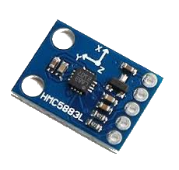
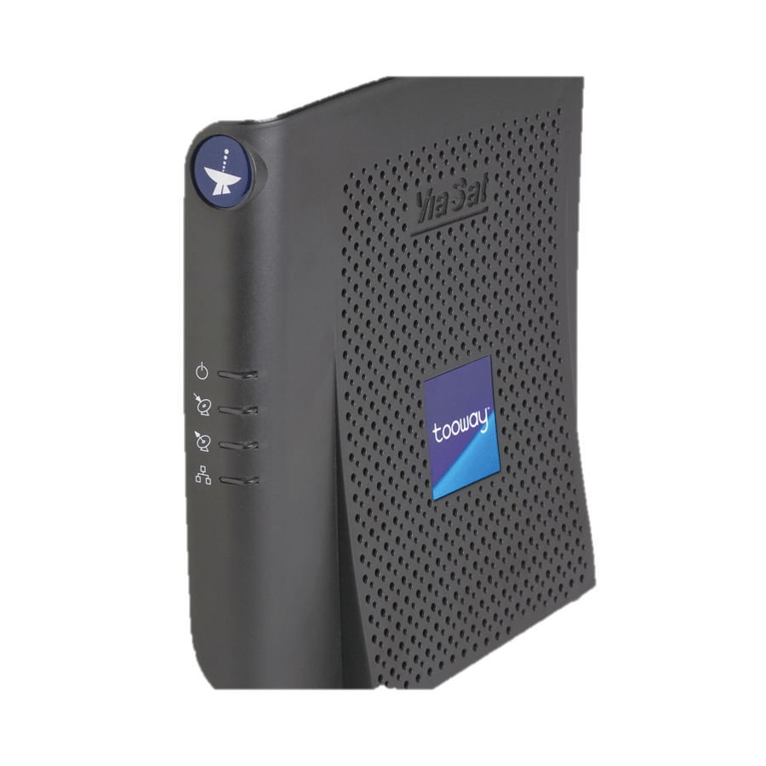
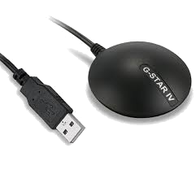
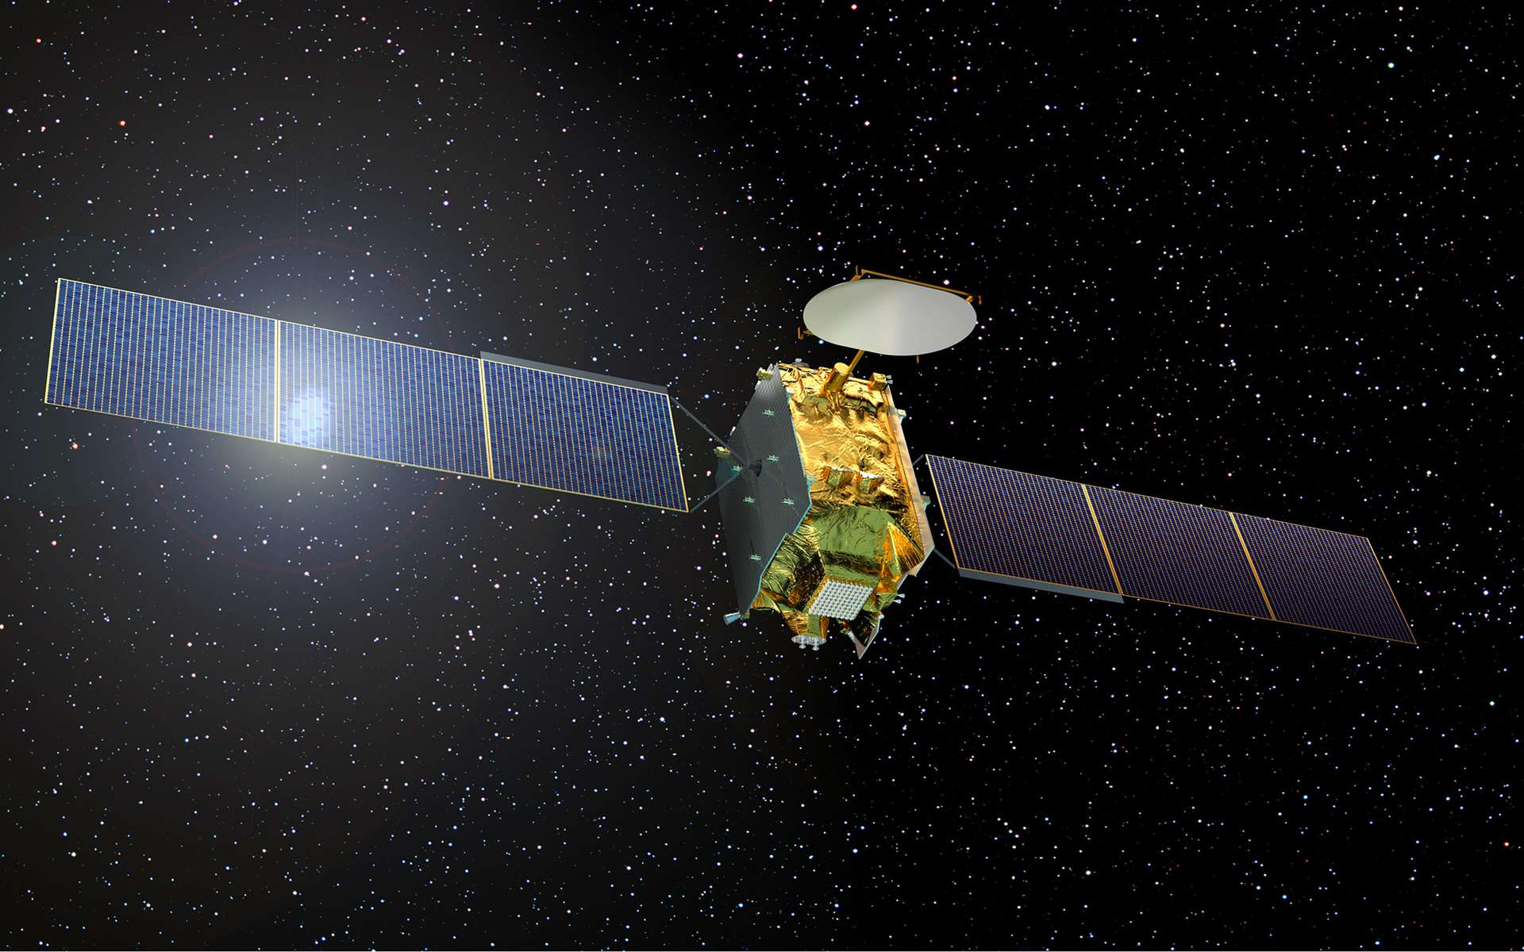
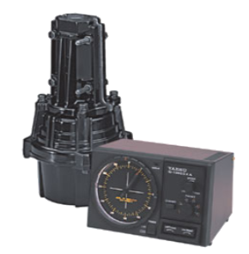
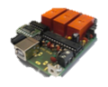
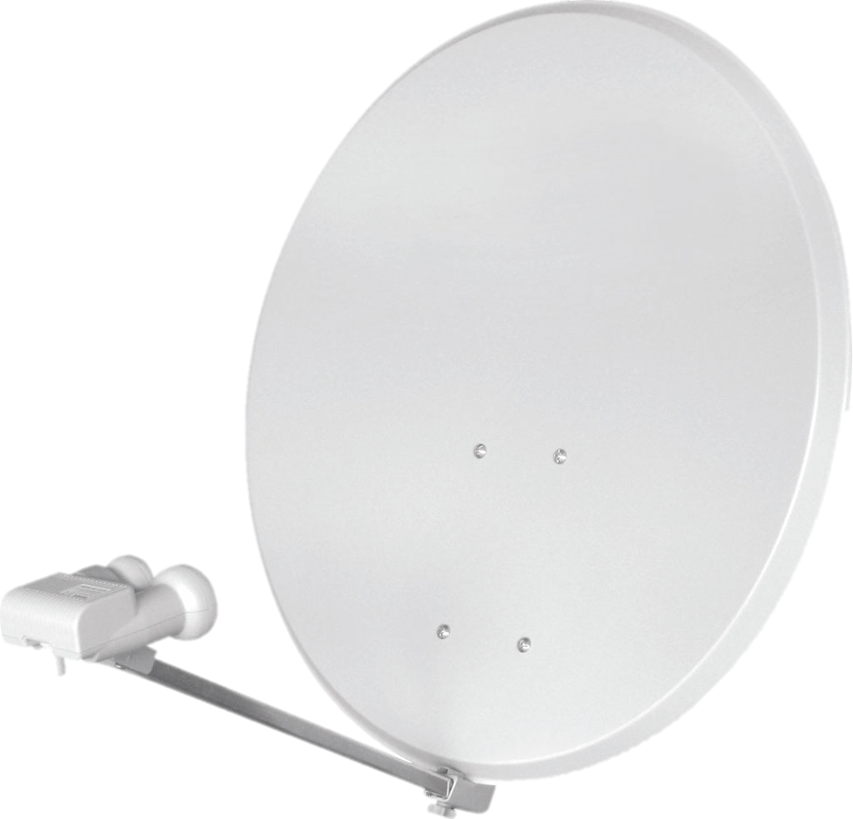
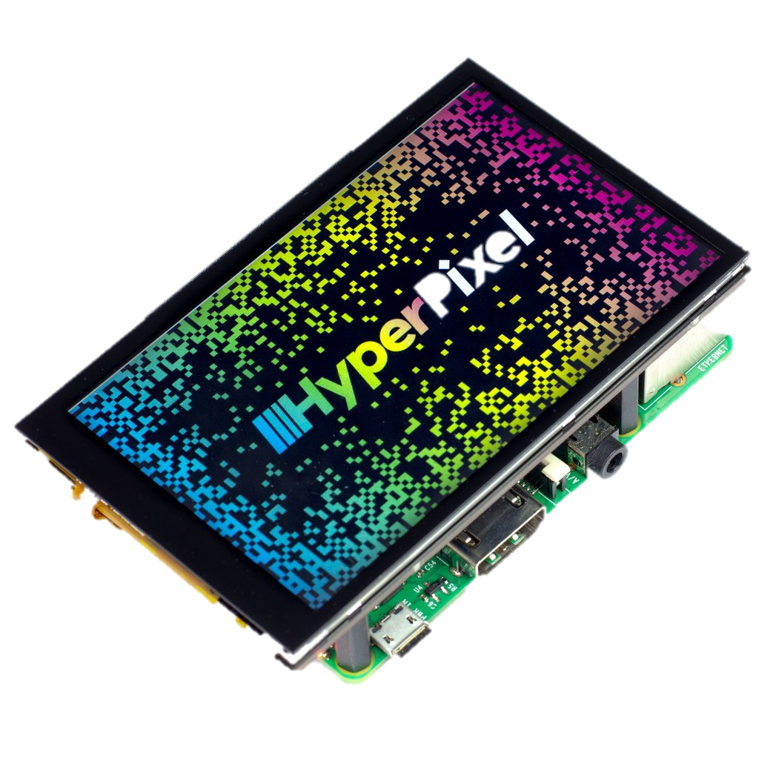
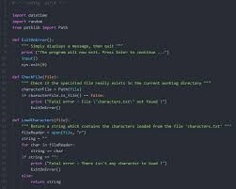
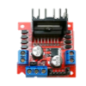
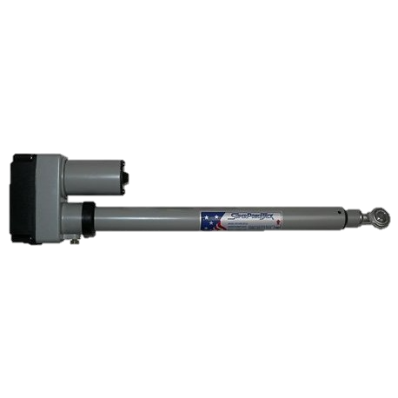
Structure du système
HMC 5883L
GPS GStar-IV
Qualité des signaux reçus
Modem Tooway
Référence Nord magnétique
Satellite ETLSAT
Positionnement
Orientation axe X
Carte interface ERC V4
Rotor & contrôleur
Transfert du code
Raspberry Pi 2b & écran tactile TFT
Parabole
Code python
Orientation axe Y
Carte alimentation du vérin
Vérin super Jack 3

Slide 5
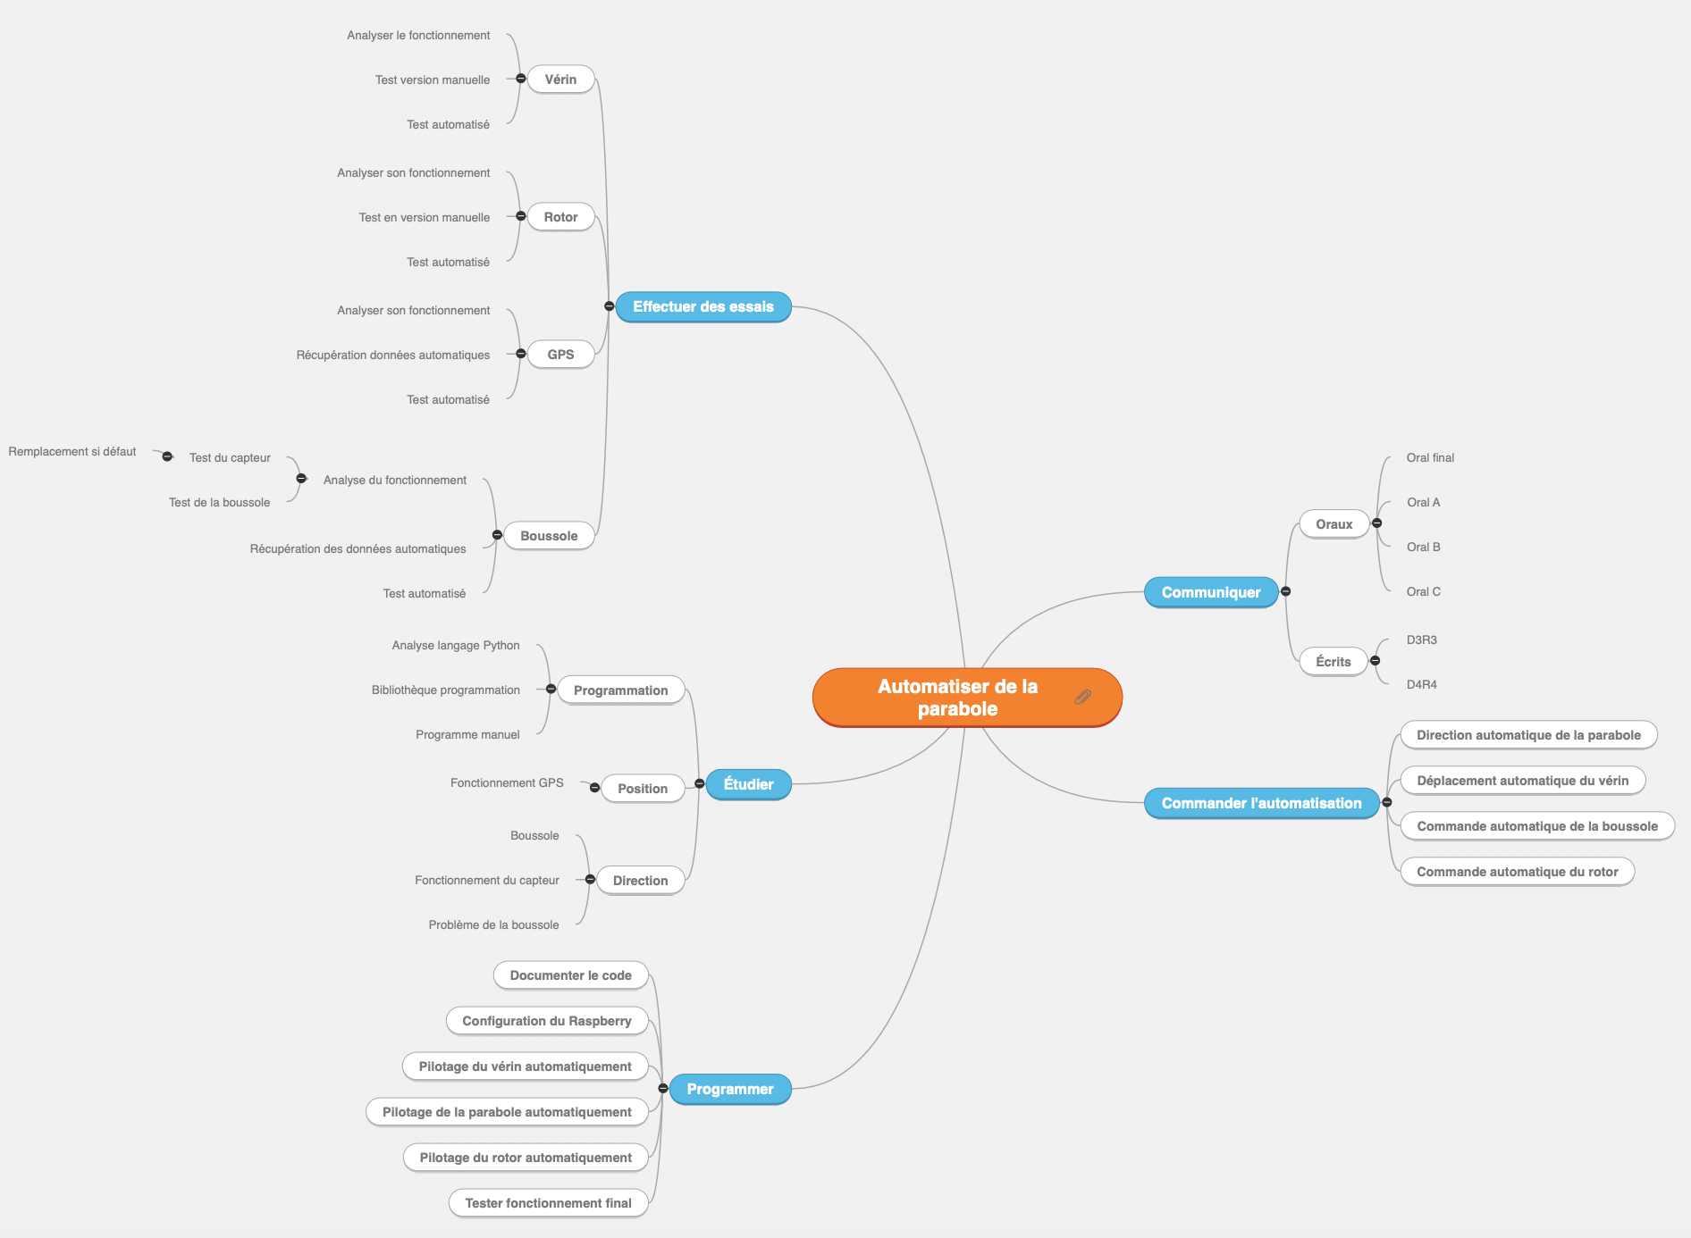
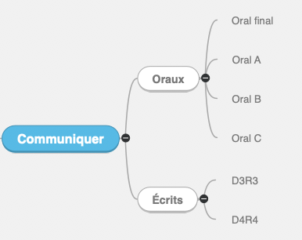
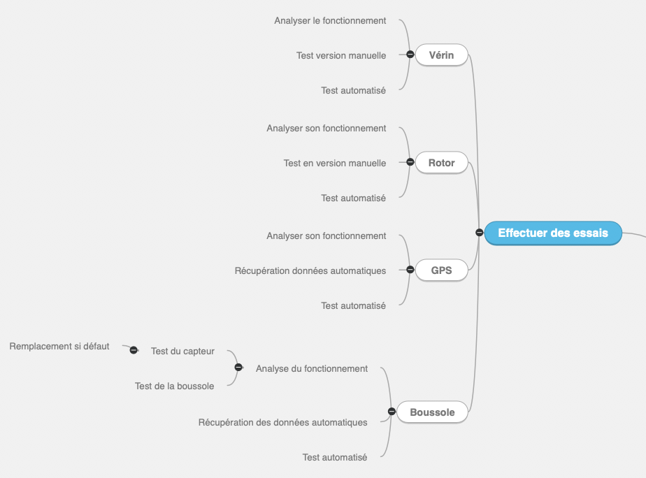
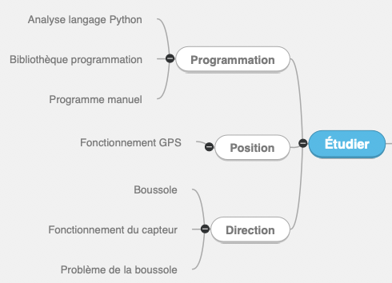
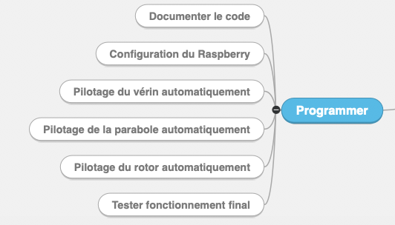
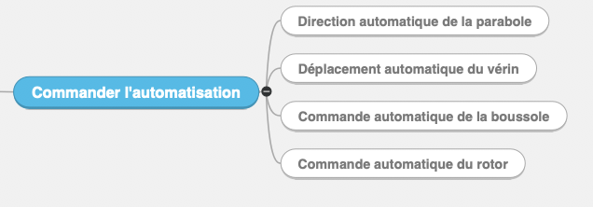
Carte mentale

Slide 6
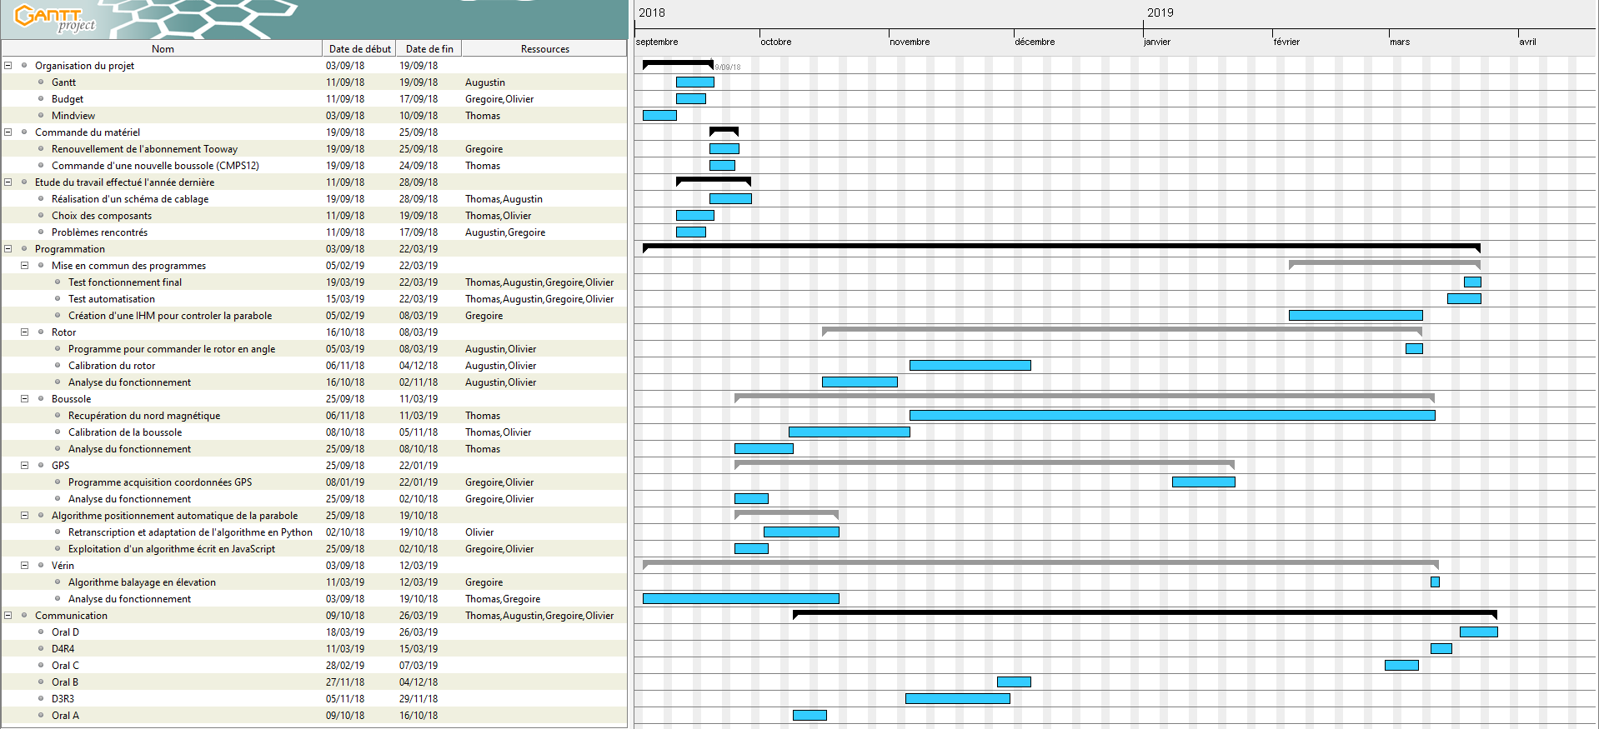
Diagramme prévisionnel

Slide 7
Répartition des tâches
Tâches | Thomas Barrier | Olivier Berthiau | Grégoire Reboul | Augustin Decaux
Algorithme automatisation
Câblage capteur boussole
Liaison boussole Raspberry
Création de la classe pour la boussole
Documentation du code avec Sphynx
Pilotage automatique du rotor et du vérin
Mise en commun des programmes
Test final

Slide 8
Budget du projet
Désignation | Prix TTC en €
Rapsberry Pi 2B | 35€
Alimentation Raspberry Pi | 10€
Carte micro SD Kingstone 16 Go | 8€
ERC V4 USB | 110€
Ecran tactile TFT 3. 5 pouces | 37€
Rotor Yaesu G-1000DX & contrôleur | 490€
GPS GSTAR IV | 39€
Kit satellite Tooway (parabole, modem, support, activation) | 375€
Abonnement Tooway | 120 €/mois
Vérin superJack III | 45€
Contrôleur vérin L298N | 6€
Boussole CMPS 12 | 32€
Total | 1279 €

Slide 9



Travail réalisé
Programmation sous Python 2.7
Bibliothèques utilisées :
Partie graphique
Pygame
Lecture de trames GPS
Pynmea2 et serials
Pilotage vérin et rotor
RPI (partie GPIO)
Requêtes HTTP
Request

Slide 10
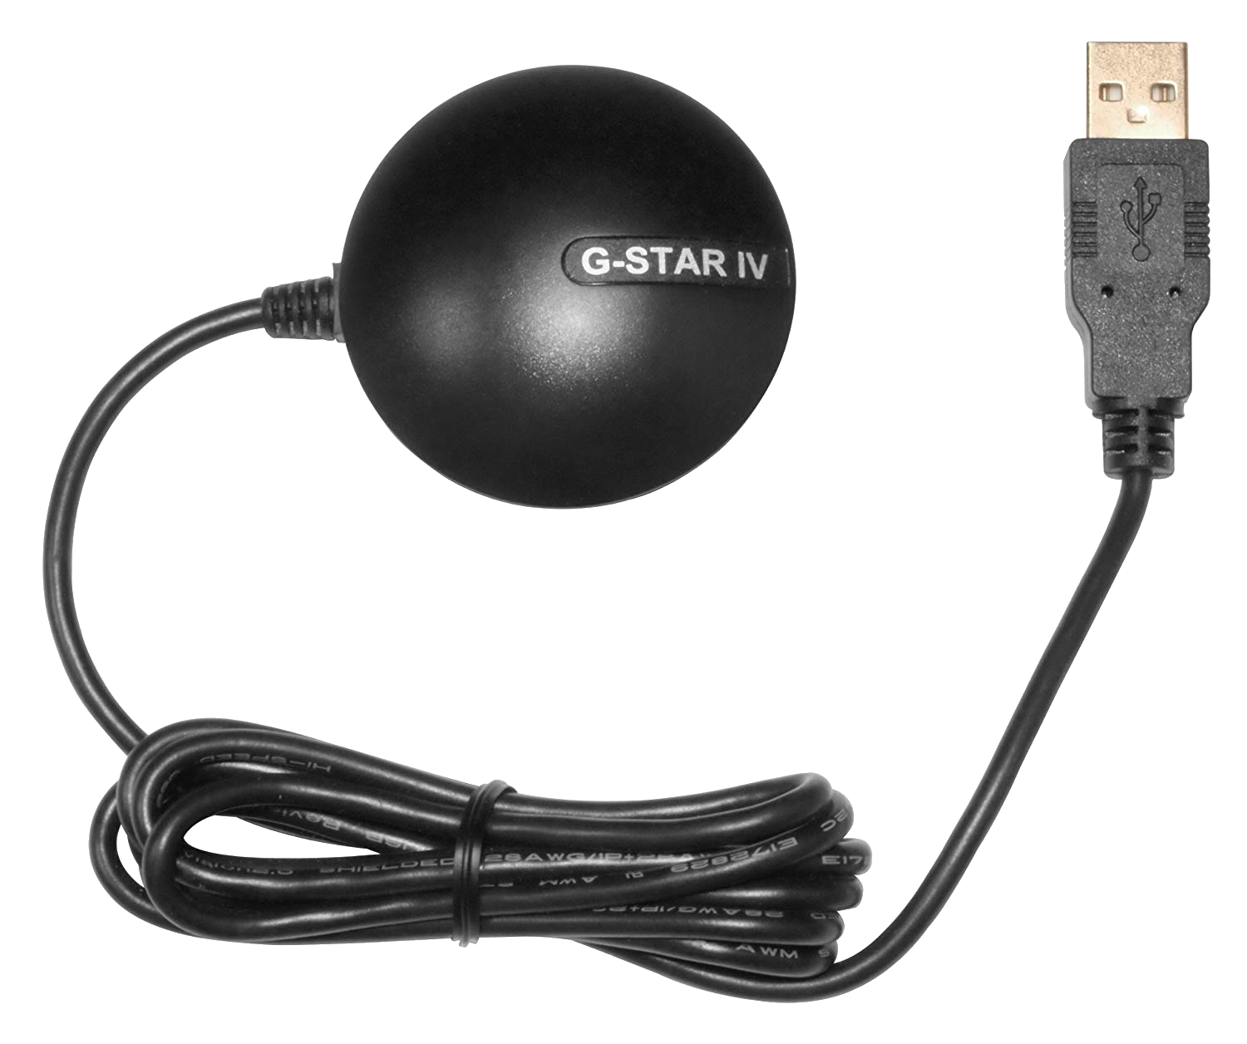
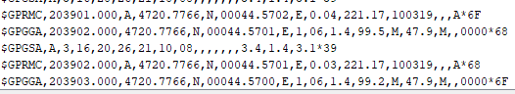
Travail réalisé
Détermination de notre position géographique
Test du module GPS pour voir les trames reçues
Trame GGA : fournit l’heure, les coordonnées en longitude et latitude, l’altitude, le nombre de satellites trouvés, la précision de la mesure
Trame GLL : fournit l’heure, la longitude, la latitude
Trame GSA : indique le nombre de satellites trouvés et la précision de la mesure
Trame GSV : indique le nombre de satellites trouvés, la qualité du signal de chaque satellite, son azimut et son élévation

Slide 11
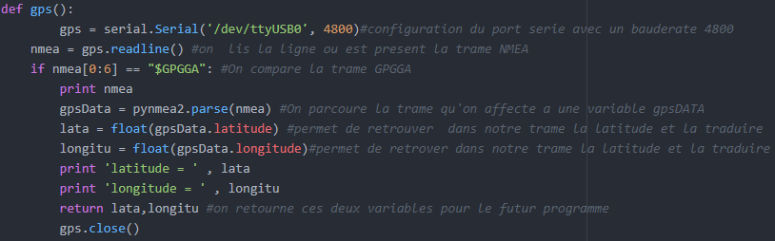
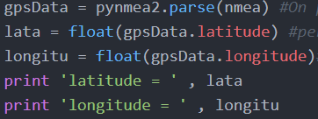
Travail réalisé
Détermination de notre position géographique
On exploite la trame grâce a la bibliothèque pynmea2 via le protocole NMEA
On récupère les valeurs de latitude et de longitude puis on les affiche
Déclaration d’un objet de type Serial :
1er paramètre : Chemin du port USB
2ème paramètre : Bauderate
On lit le contenu de la trame
On test si la trame reçue est celle du GPS ($GPGGA)

Slide 12
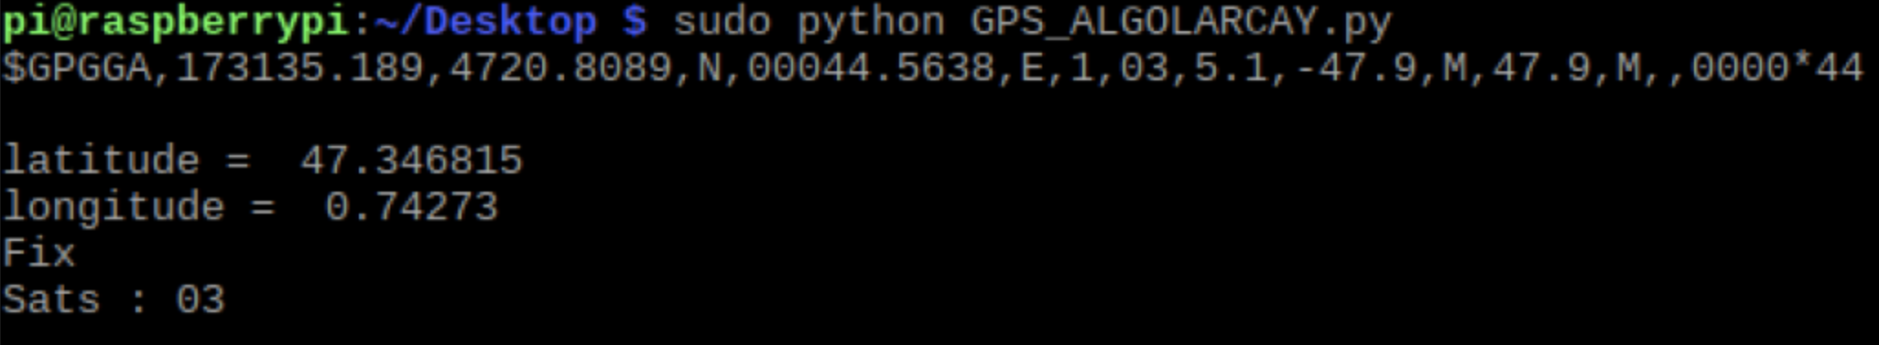
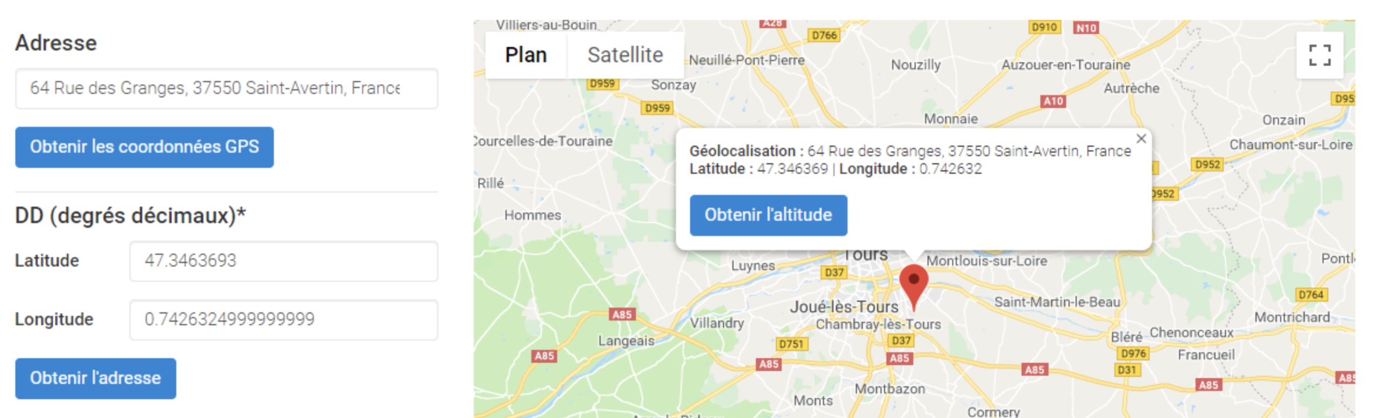
Travail réalisé
Résultats Détermination de notre position géographique
Récupération de la trame GPS
Valeur latitude et longitude
Qualité du signal
Nombre de satellites connectés
*Test effectué à Saint-Avertin

Slide 13
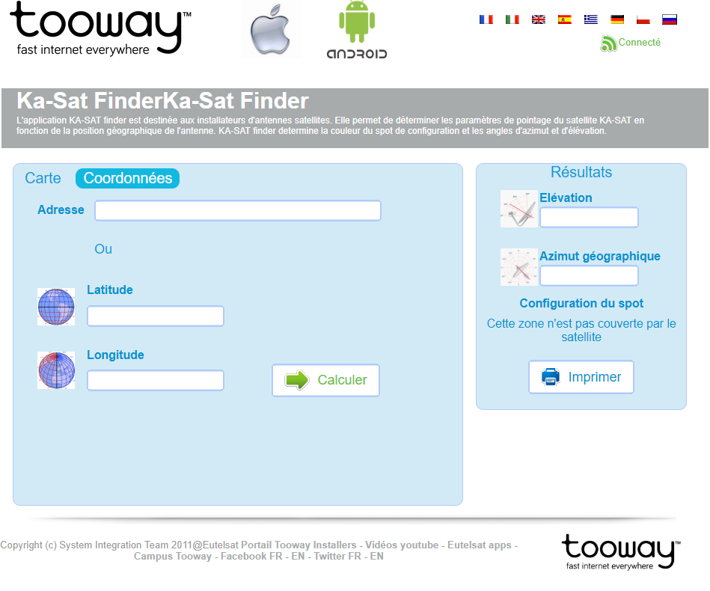
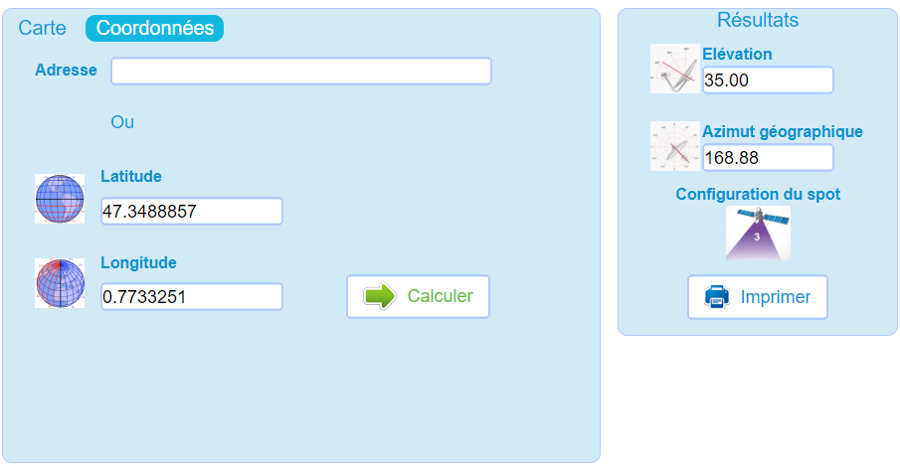
Travail réalisé
Algorithme de pointage approximatif
Utilisation d’un algorithme à partir d’un site internet
URL : http://finder.tooway-instal.com/fixe/pages/index.html
En fonction de la latitude et de la longitude, on obtient l’élévation et l’azimut

Slide 14
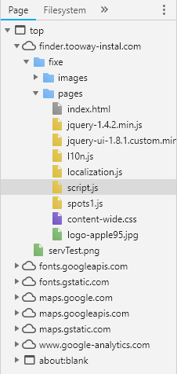
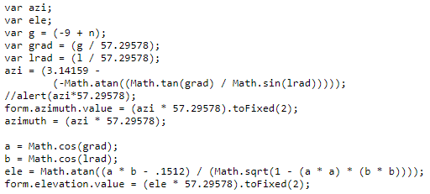
Travail réalisé
Algorithme de pointage approximatif
Il faut récupérer le code du site internet pour pouvoir utiliser l’algorithme sans connexion internet :
Extraction des fichiers présents sur le site internet
Site internet
Fichiers contenus dans le site internet
Fichier « script.js » contenant l’algorithme

Slide 15
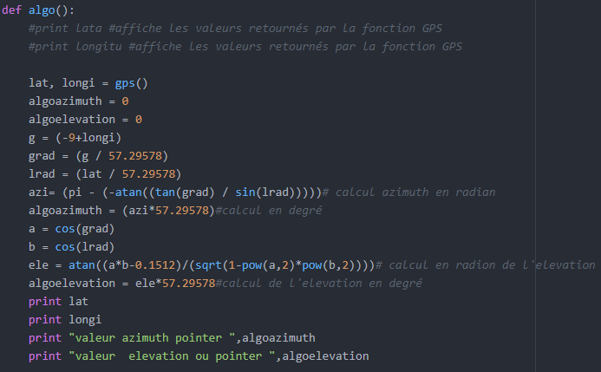

Travail réalisé
Algorithme de pointage approximatif
L’extension « .js » signifie que c’est un fichier écrit en JavaScript
Incompatibilité avec le Raspberry Pi qui utilise le langage Python
Traduction en Python de l’algorithme
scripts.js
Code de l’algorithme en Python

Slide 16
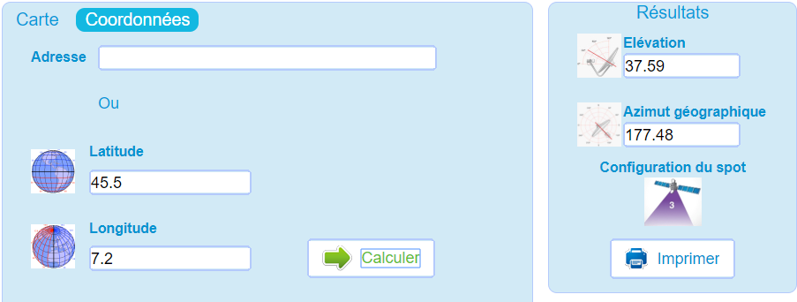
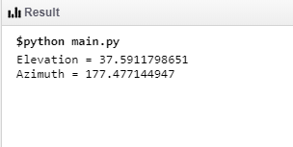
Travail réalisé
Algorithme de pointage approximatif
Comparaison des résultats de l’algorithme du site avec l’algorithme traduit en Python :
Nous avons donc réalisé avec succès l’extraction du code de l’algorithme et sa traduction en langage Python

Slide 17
Travail réalisé
Commande du rotor en angle
Nous utilisons le rotor YAESU G-1000DX
Pour le connecter à la Raspberry, on utilise une carte d’interface ERC Mini
Registres adaptés au contrôle des rotors de marque YAESU
Simple d’utilisation avec la Raspberry grâce à la bibliothèque « Serial »
« chemin » : chemin d’accès du port USB

Slide 18
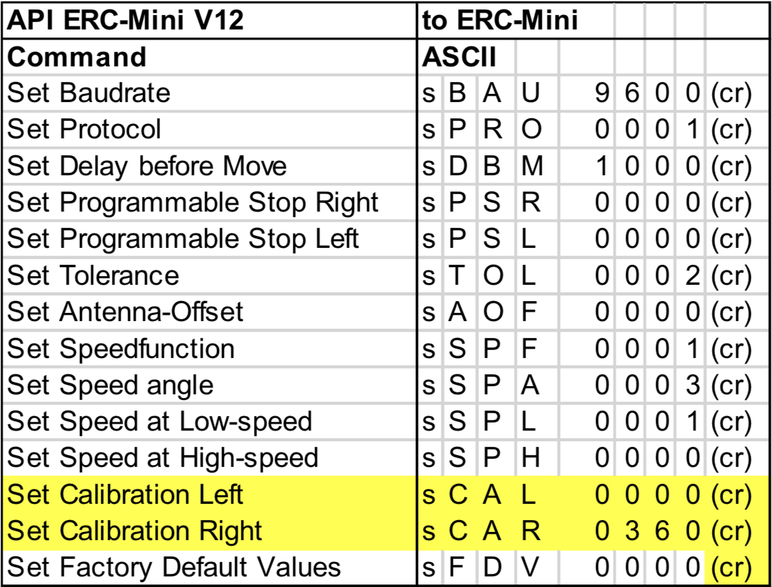
Travail réalisé
Commande du rotor en angle
Liste des commandes de l’ERC Mini :
Mxxx<cr> : faire tourner le rotor en azimut à xxx degrés
L<cr> : rotation dans le sens contraire des aiguilles d’une montre
R<cr> : rotation dans le sens des aiguilles d’une montre
S<cr> : arrêt du rotor
sCAL0000<cr> : effectuer la calibration du rotor à 0°
sCAR0360<cr> : effectuer la calibration du rotor à 360°

Slide 19
Travail réalisé
Commande du rotor en angle
Pour pouvoir commander le rotor en angle, il faut d’abord calibrer l’ERC Mini lors de la première utilisation en suivant le protocole suivant :
Positionner manuellement le rotor à 0°
Envoyer la commande « sCAL0000 »
Positionner manuellement le rotor à 360°
Envoyer la commande « sCAR0360 »
Test calibration depuis l’ordinateur

Slide 20
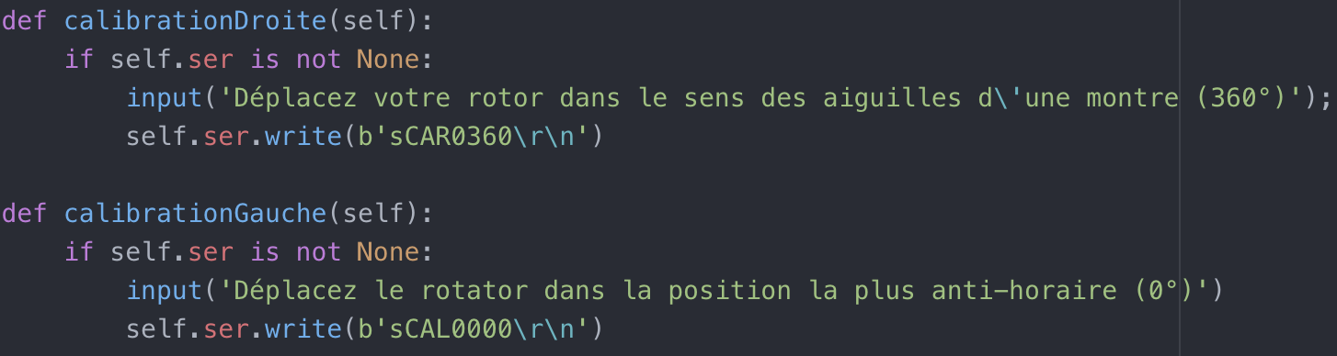
Travail réalisé
Commande du rotor en angle
Pour simplifier la démarche sur la Raspberry, nous avons repris la classe rotor écrite par le groupe précédent :
« calibrationGauche » : Effectuer la calibration à 0°
« calibrationDroite » : Effectuer la calibration à 360°
Ajout d’une temporisation par rapport au programme de l’année dernière

Slide 21
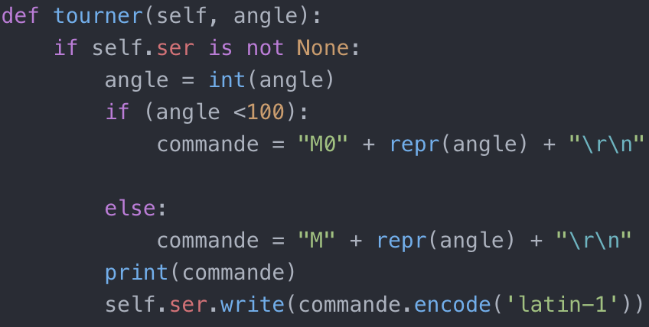
Travail réalisé
Commande du rotor en angle
Après la calibration de l’ERC, on peut désormais contrôler le rotor en angle
Création d’une fonction « tourner » prenant en paramètre l’angle souhaité
On affecte à « commande » la lettre M suivi des 3 chiffres de l’angle puis on l’envoie
Par rapport à l’année dernière, nous avons ajouté les conditions permettant de prendre en compte les angles supérieurs à 100°

Slide 22
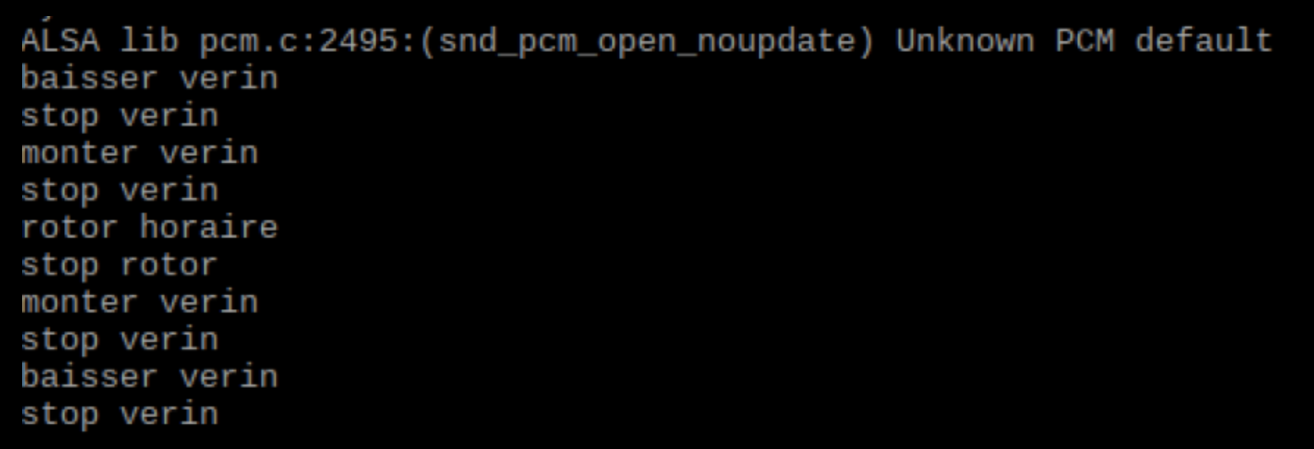
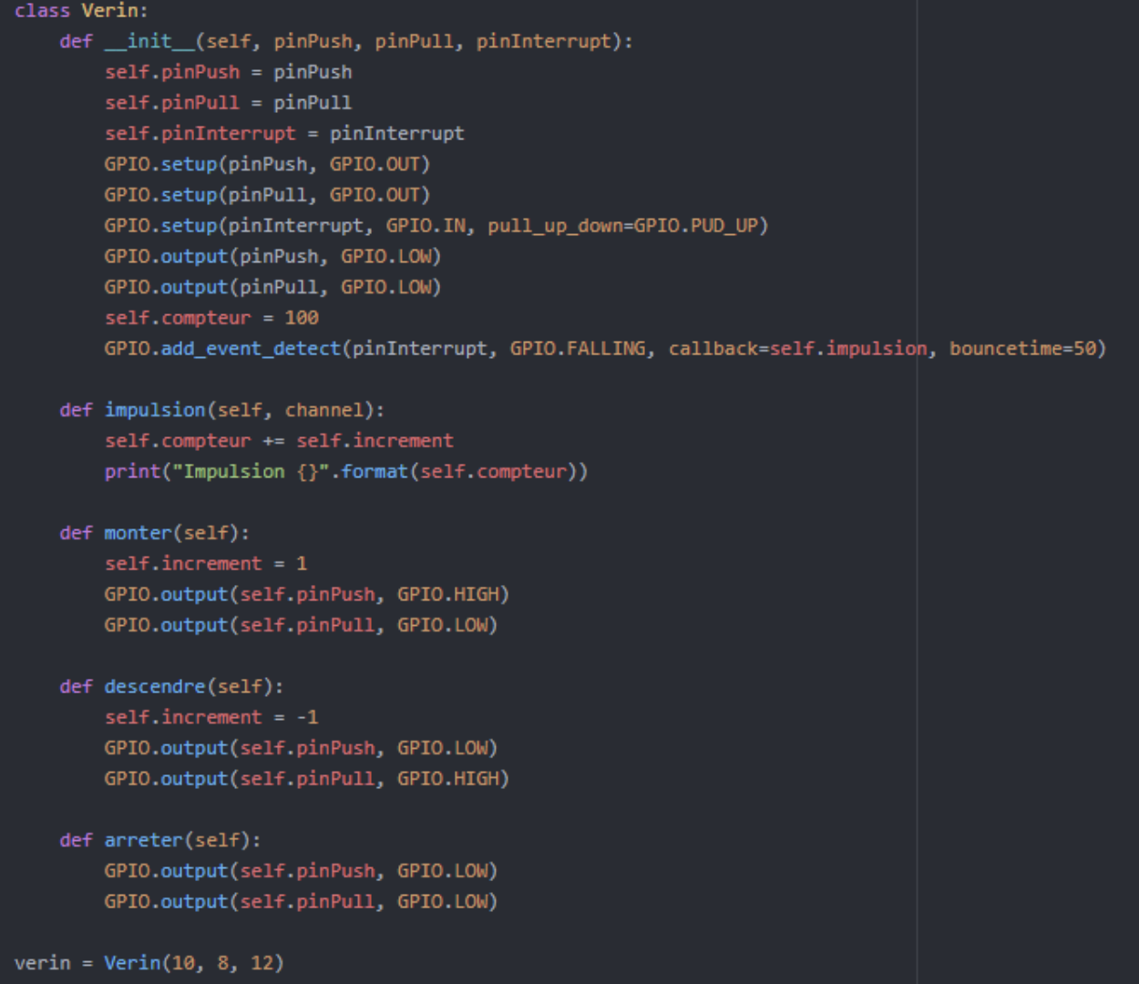
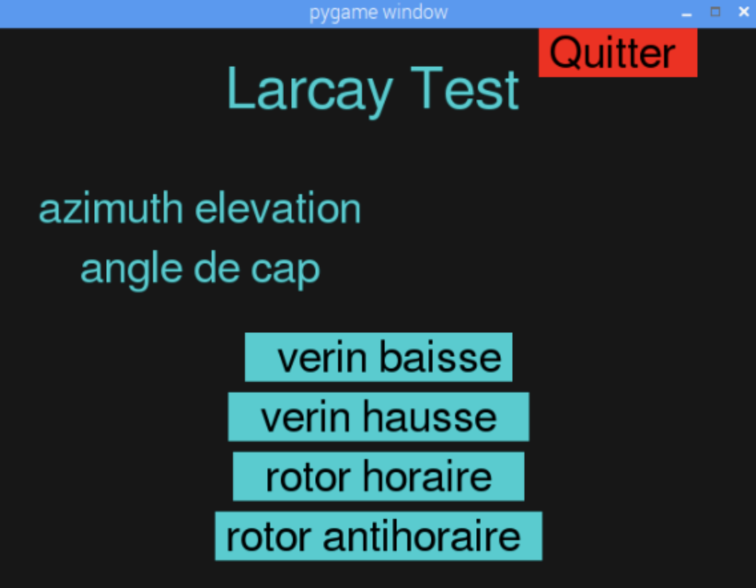
Travail effectué
Pilotage du vérin
Explications Pilotage du vérin :
Utilisation des GPIOs
Trois fonctions (monter, descendre et arrêter) :
Monter IN1=1 et IN2=0
Descendre IN1=0 et IN2=1
Arrêter IN1=0 et IN2=0
Affichage sur l’invite de commande les actions effectuées

Slide 23
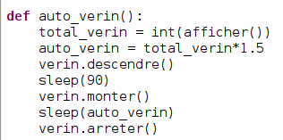
Travail effectué
Pilotage automatique du vérin
Fonction « auto_verin() » pour contrôler le vérin en angle
Après une analyse, nous en avons déduis que le vérin parcourait 10° en 15 secondes (donc 1° en 1.5 secondes)
On place le vérin en buté (0°)
On monte le vérin pendant la durée nécessaire pour obtenir l’angle souhaité

Slide 24
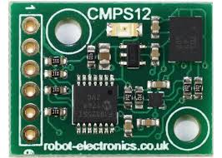
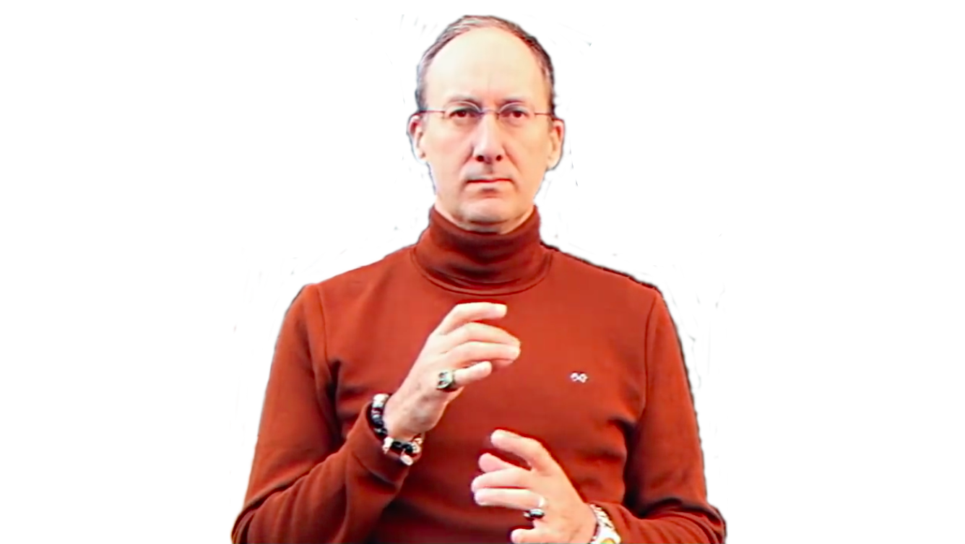
Travail effectué
Fonctionnement boussole CMPS12
Difficultés rencontrées
Manque de documentation et contradiction
Valeurs retournées erronées
Difficulté pour le calibrage
Valeurs retournées qui semblaient cohérentes

Slide 25

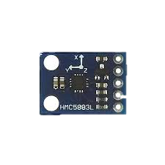
Travail effectué
Fonctionnement boussole HMC5883L
Programmation de la boussole
Beaucoup de documentation sur cette boussole
Valeurs retournées correcte
Calibrage facile
Problèmes rencontrés :
Problème de perturbation magnétique
Impossibilité de blindage

Slide 26
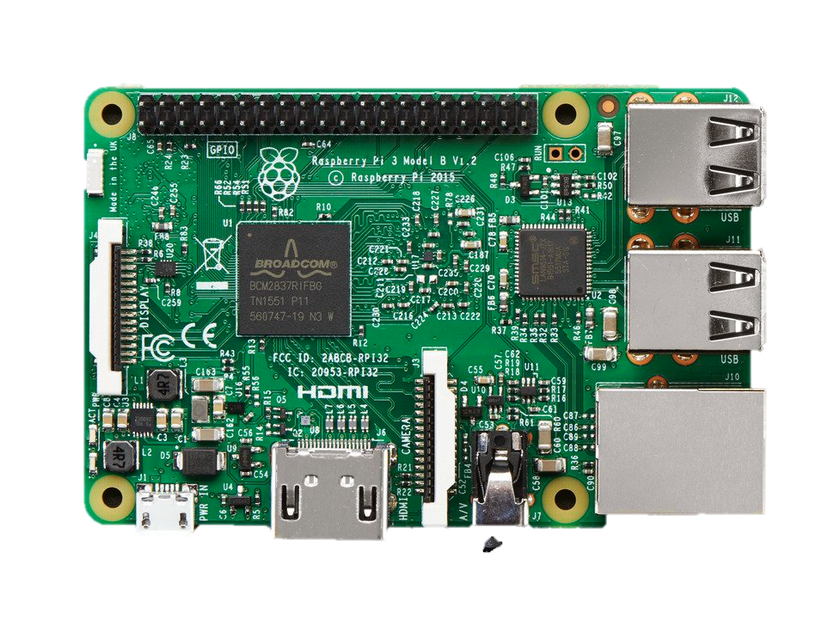
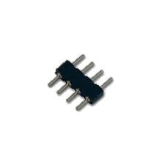
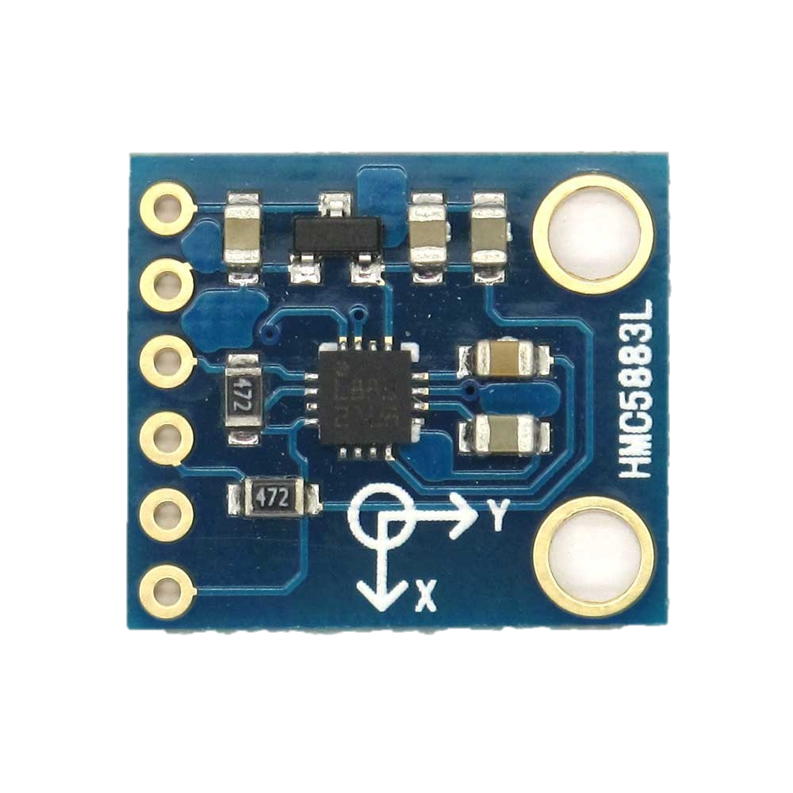

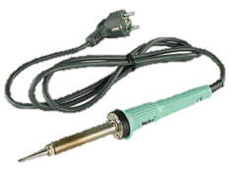

Travail effectué
Implantation boussole HMC5883L
3,3V
0V
SCL
SDA
Alimentation de la boussole 3.3V
Annulation de la solution de la boussole pour avoir le Nord magnétique
SDA (Serial Data Line) : Ligne de donnée bidirectionnelle
Branchement au 0V

Slide 27
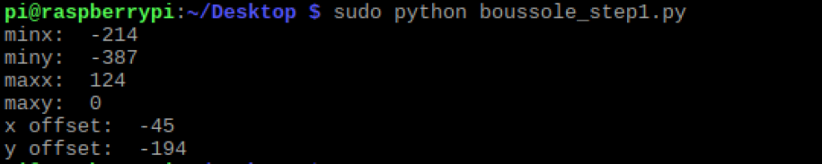
Travail effectué
Fonctionnement boussole HMC5883L
Calibrage de la boussole :
Utilisation d’un script effectuant 500 mesures des axes x,y,z
On obtient 2 valeurs de x offset et y offset qui correspond à la moyenne de la différence entre la valeur minimale et maximale

Slide 28
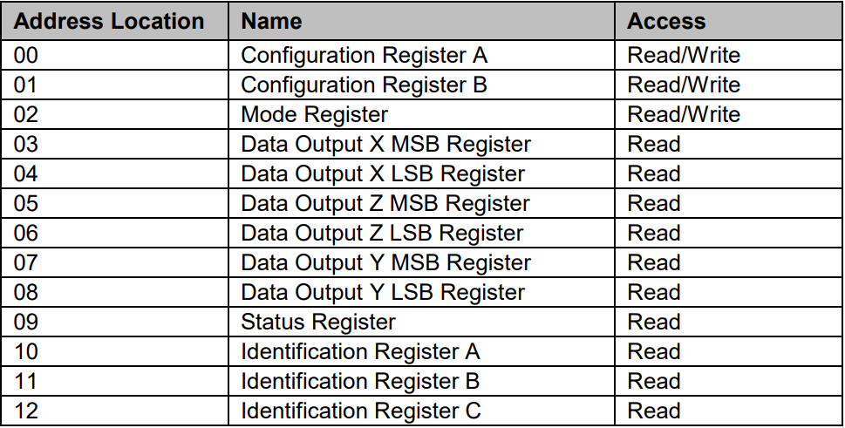
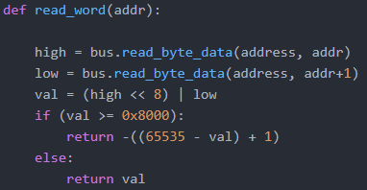
Travail effectué
Fonctionnement boussole HMC5883L
Obtenir le nord magnétique :
Chaque axe est écrit sur 2 registres
Concaténation des registres
On lit le bit de poids fort puis de poids faible
La condition « SI » permet de signer la valeur obtenue

Slide 29

Travail effectué
Fonctionnement boussole HMC5883L
Création d’une fonction permettant de lire la valeur des axes
Après avoir déterminé les valeurs des axes, on applique la formule suivante pour déterminer l’angle :
On souhaite avoir une valeur d’angle modulo 360, c’est pour cela qu’on ajoute les 2 conditions « SI »

Slide 30
Travail effectué
Interface graphique / solution boussole
Explications :
Utilisation d’un indicateur numérique pour que l’utilisateur rentre l’angle a compenser pour le nord magnétique
Création de boutons pour pilotage manuel
Affichage des valeurs mesurées

Slide 31

Travail effectué
Interface graphique / Indicateur
Explications :
La classe bouton permet de créer des boutons uniformisés.
Cette classe bouton est composée de 3 fonctions :
Init (créer un bouton avec des paramètres tels que la taille du texte, la couleur du bouton, …)
Update_button (détecte l’appui sur le bouton)
Display button (afficher le bouton sur l’interface)

Slide 32


Travail effectué
Interface graphique
On relie les boutons à des fonctions
Ces fonctions appelles des fonctions des classes précédemment expliquées

Slide 33



Travail effectué
Interface graphique
Programme permettant de tester le fonctionnement
Création d’une liste « garder »
A chaque chiffre est associée une fonction (0 : « numero0() », …)
La valeur est retournée dans la fonction « saisie »
La fonction « saisie » va ajouter la valeur dans la liste

Slide 34


Travail effectué
Documentation
Explications :
Utilisation de la documentation
Sphynx .
Equivalent de Doxygene pour Python
Génération page HTML
Documentation automatique
du code

Slide 35

Conclusion
Pilotage en angle du Vérin et du rotor
Interface graphique + indicateur
Algorithme théorique (azimut) couplé au module GPS
Affichage des valeurs sur l’interface graphique
Intégration du module GPS au programme
Algorithme de balayage fonctionnel

